Slide 1
ÍNDICE DE SALUBRIDADE AMBIENTAL EM ÁREAS RURAIS
Mesa-Redonda 16 : Paulo Sérgio Scalize (Coordenador)
Márcia Freire Dantas Coutinho
Luiz Roberto Santos Moraes
Dirceu Scaratti

Slide 2

Aplicabilidade do ISA em Planos de Segurança em Saneamento Rural e em Planos Municipais de Saneamento Básico.
TEMA

Slide 3
→ Na Grécia Antiga, Hipócrates (*460 a.C. † 370 a.C), realizou estudos sobre a relação ambiente e saúde. O tratado “Ares, Águas e Lugares”, foi considerado uma ação pioneira ao relacionar aspectos ambientais com a proliferação de doenças e a interação homem e ambiente.
→ Salubridade é a base material e social capaz de assegurar o melhor nível de saúde possível dos indivíduos. Não é sinônimo de saúde, e sim o estado das coisas, do meio ambiente e seus elementos constitutivos, que favorecem a saúde coletiva (FOUCAULT, 1992).
CONSIDERAÇÕES

Slide 4
Art. 49. São objetivos da Política Federal de Saneamento Básico:
[ ... ]
III - proporcionar condições adequadas de salubridade ambiental aos povos indígenas e outras populações tradicionais, com soluções compatíveis com suas características socioculturais;
IV - proporcionar condições adequadas de salubridade ambiental às populações rurais e de pequenos núcleos urbanos isolados;
V - assegurar que a aplicação dos recursos financeiros administrados pelo poder público dê-se segundo critérios de promoção da salubridade ambiental, de maximização da relação benefício-custo e de maior retorno social;
CONSIDERAÇÕES

Slide 5
CONSIDERAÇÕES
O INDICADOR DE SALUBRIDADE AMBIENTAL (ISA) COMO FERRAMENTA DE AVALIAÇÃO DO SANEAMENTO DOS MUNICÍPIOS GOIANOS
Amanda Pinheiro de Moura Xavier
Pedro Parlandi Almeida
25 trabalhos consultados
  11 aplicaram o ISA conforme a proposição original feita pelo CONESAN/SP (1999);
  8 modificaram todos os indicadores primários, seja na composição dos indicadores secundários, na distribuição da pontuação ou nos critérios dos cálculos;
  16 demais modificaram determinados indicadores primários, no entanto mantiveram a metodologia do CONESAN/SP (1999);
  NÃO HÁ indicadores relacionados a poluição ATMOSFÉRICA e SONORA.

Slide 6
Aplicabilidade do ISA em Planos de Segurança em Saneamento Rural e em Planos Municipais de Saneamento Básico.
TEMA

Slide 7
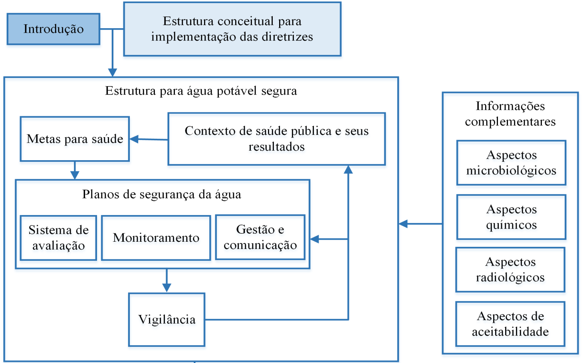
PLANO DE SEGURANÇA DA ÁGUA (PSA)
Fonte: Traduzido de WHO, 2017.

Slide 8
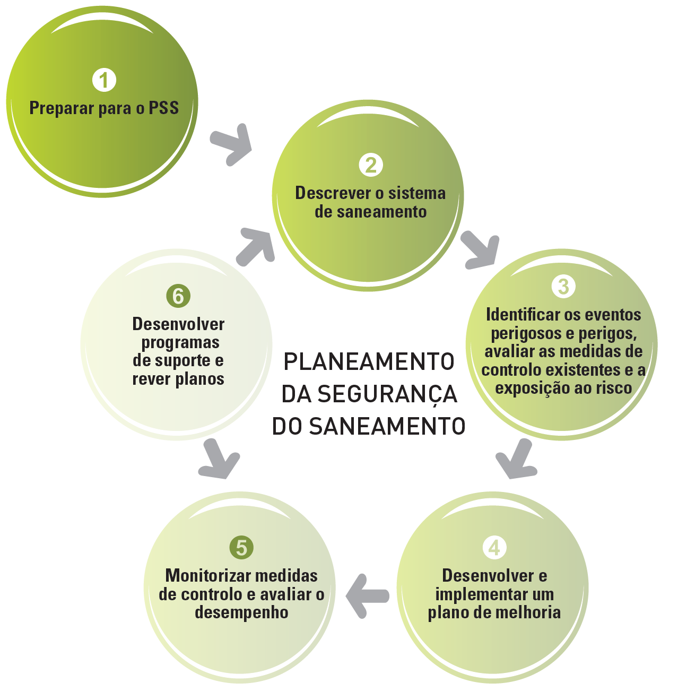
PLANO DE SEGURANÇA DO SANEAMENTO (PSS)
Fonte: ERSAR/OMS, 2016.

Slide 9
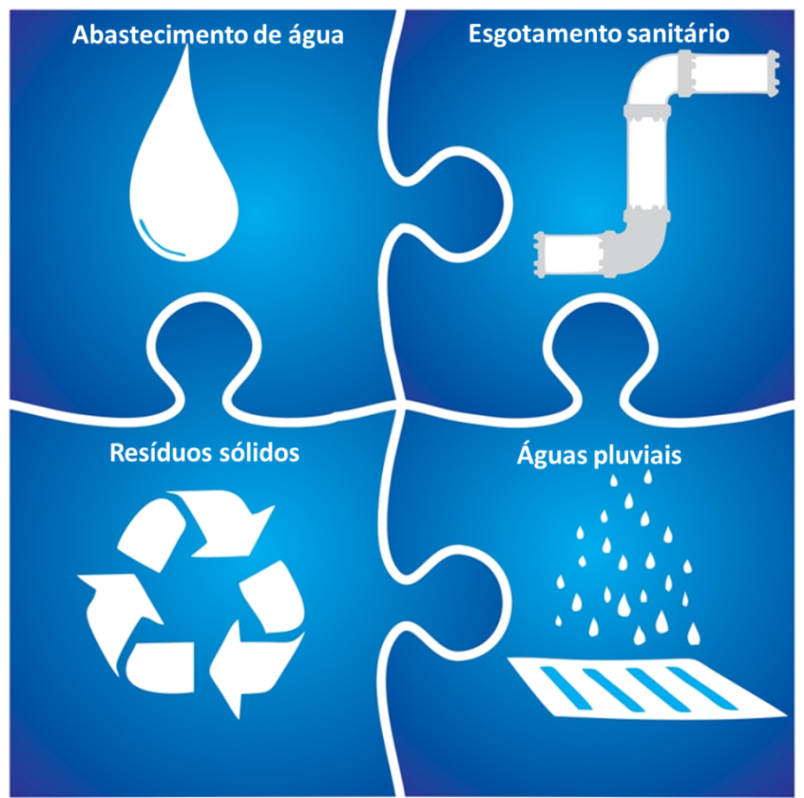
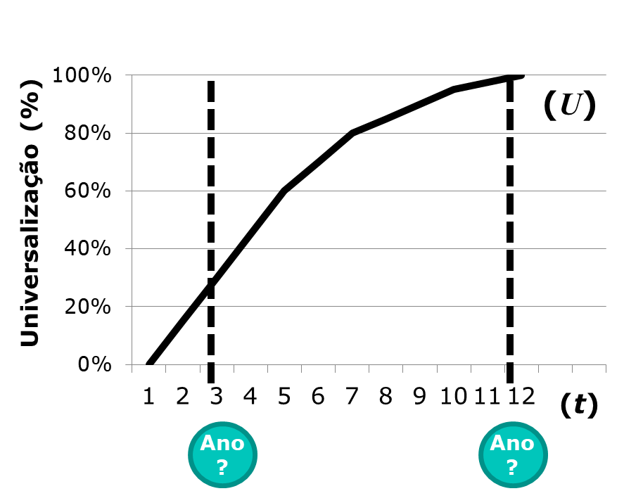
PLANOS DE SANEAMENTO BÁSICO (Plansab/PMSB)
Fonte: Adaptado de EOS, 2019

Slide 10



PLANOS DE SANEAMENTO BÁSICO (Plansab/PMSB)
Fonte: Adaptado de PMSB Goiânia

Slide 11
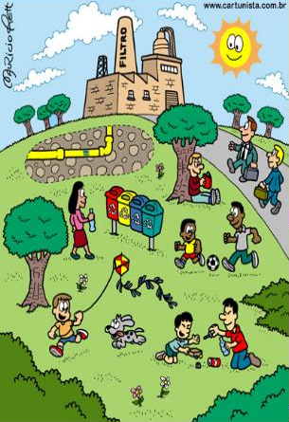
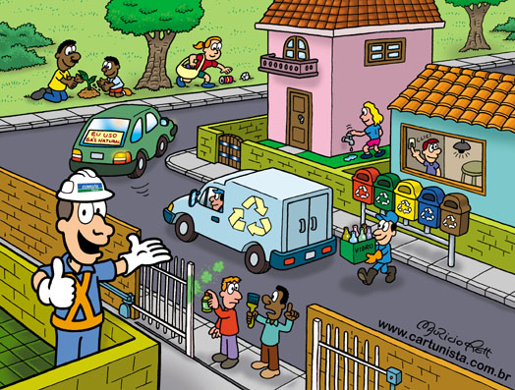
ÍNDICE DE SALUBRIDADE AMBIENTAL (ISA)
Fonte: Cartunista Mauricio Rett

Slide 12
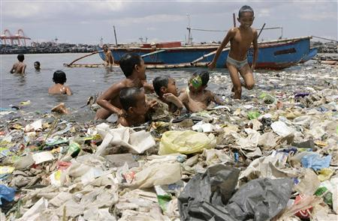
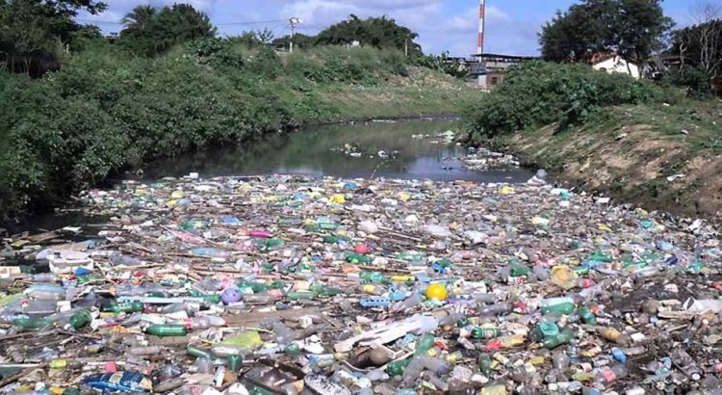
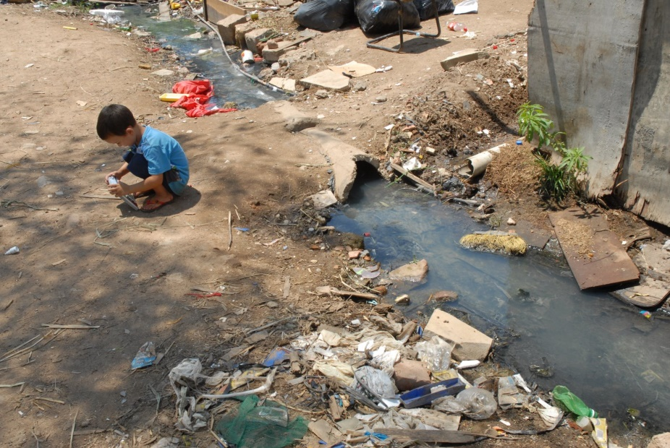
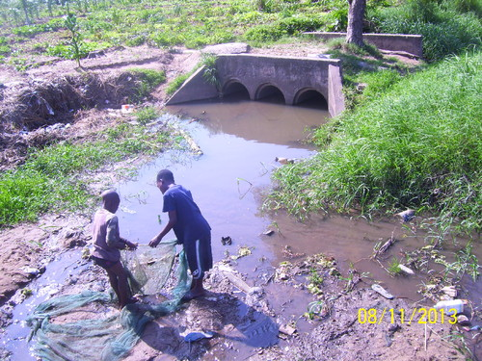
(IN)SALUBRIDADE AMBIENTAL

Slide 13
(IN)SALUBRIDADE AMBIENTAL
( )

Slide 14
SALUBRIDADE AMBIENTAL
( )
Fonte: Cartunista Mauricio Rett

Slide 15
A adoção do ISA assume papel complementar na execução de PSA/PSS em áreas rurais e do PMSB para monitorar as condições materiais e sociais capazes de assegurar o melhor nível de saúde possível dos seus habitantes.
CONSIDERAÇÕES FINAIS

Slide 16
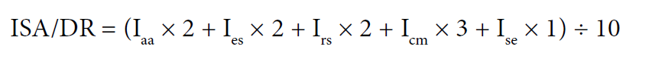
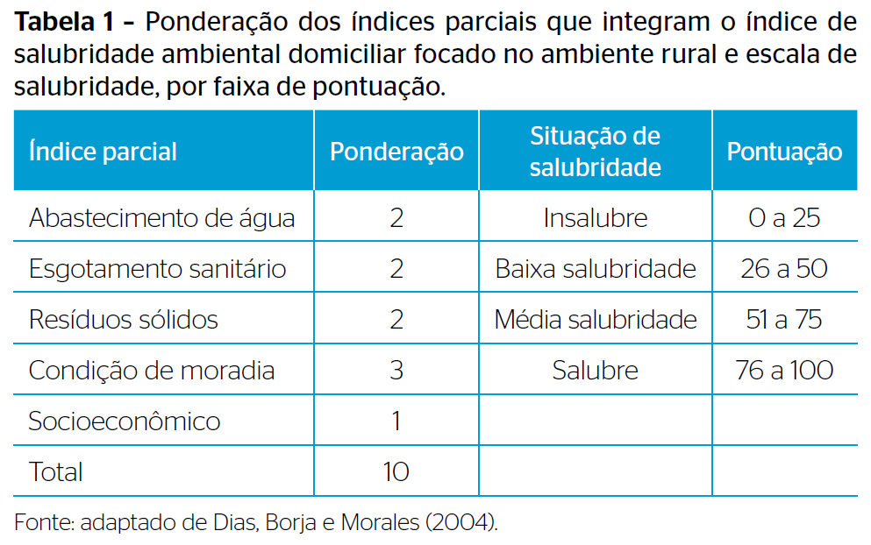
CONSIDERAÇÕES FINAIS

Slide 17
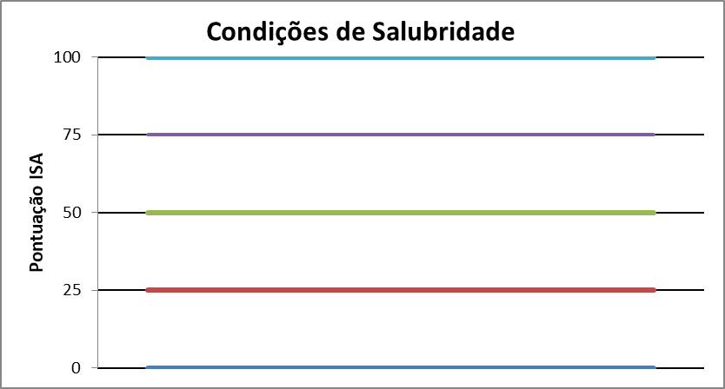
CONSIDERAÇÕES FINAIS
SALUBRE
BAIXA SALUBRIDADE
MÉDIA SALUBRIDADE
INSALUBRE

Slide 18
CONSIDERAÇÕES FINAIS

Slide 19
CONSIDERAÇÕES FINAIS

Slide 20
CONSIDERAÇÕES FINAIS

Slide 21
CONSIDERAÇÕES FINAIS

Slide 22
CONSIDERAÇÕES FINAIS
ISA ?

Slide 23
→ Definição de metodologia específica para o PSA/PSS (ISR, ISR/SA)
→ Tomada de decisão por especificidades (Indicadores)
CONSIDERAÇÕES FINAIS

Slide 24
MUITO OBRIGADO!
Dirceu Scaratti – dirceu.scaratti@gmail.com

